Slide 1
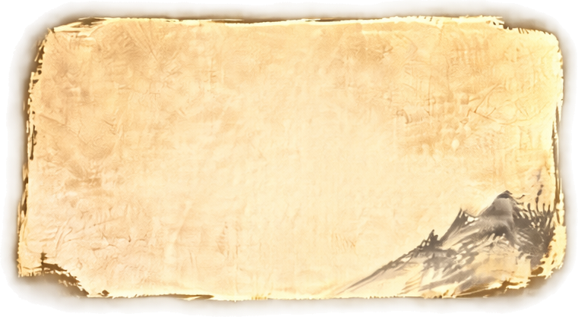
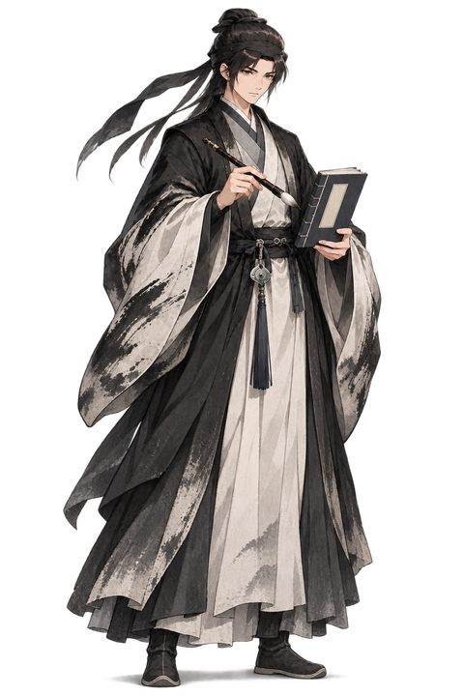
檐下千秋
古建记忆的交互表达
修好能被使用的屋檐
选择继续随身回应的往事
本科组
01
Notes:
20秒。各位评委好。《檐下千秋》是一款国风叙事解谜游戏。我们从古建中的生活痕迹出发，让玩家修好仍能被使用的屋檐，再决定带走哪些独特往事。
资料出处：选拔赛赛题第2至3页；回响版设计稿09；assets/echo_v1/artisan_standing.png。

Slide 2
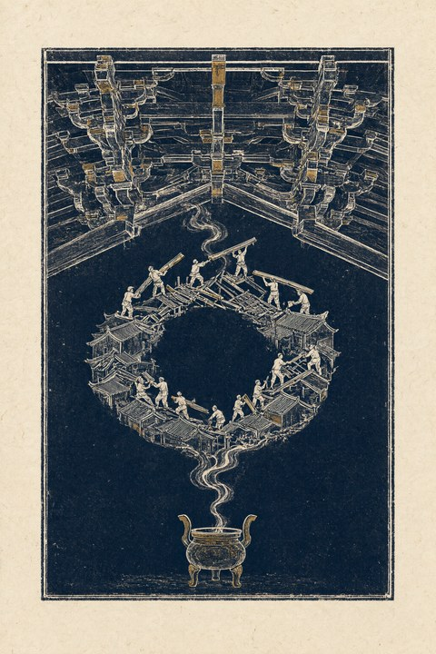
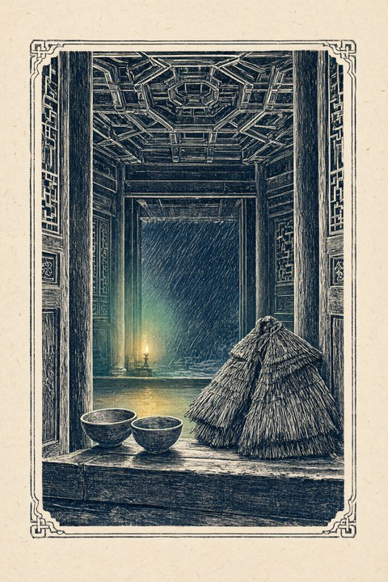
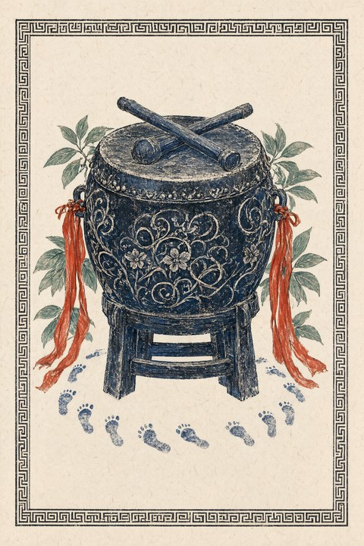
修复用途与个人回声
观察旧痕
修复与回应
选择带走什么
记录与手艺保留
私人回声有限
心舍初始三格，社庙与牌坊章末逐步展开至五格
本科组
02
Notes:
35秒。社庙的梁由各家余料接成，空碗对应一次接纳，鼓声对应一次相聚。玩家观察、修复，再处理显影的回声。事实记录和练会的手艺一直保留，有限的是私人回声。满额时可以换入新回声，也可以保留旧回声，选择不按价值评分。
资料出处：设计稿00第5至7节；edition.go；三张拓片来自assets/rubbings。

Slide 3
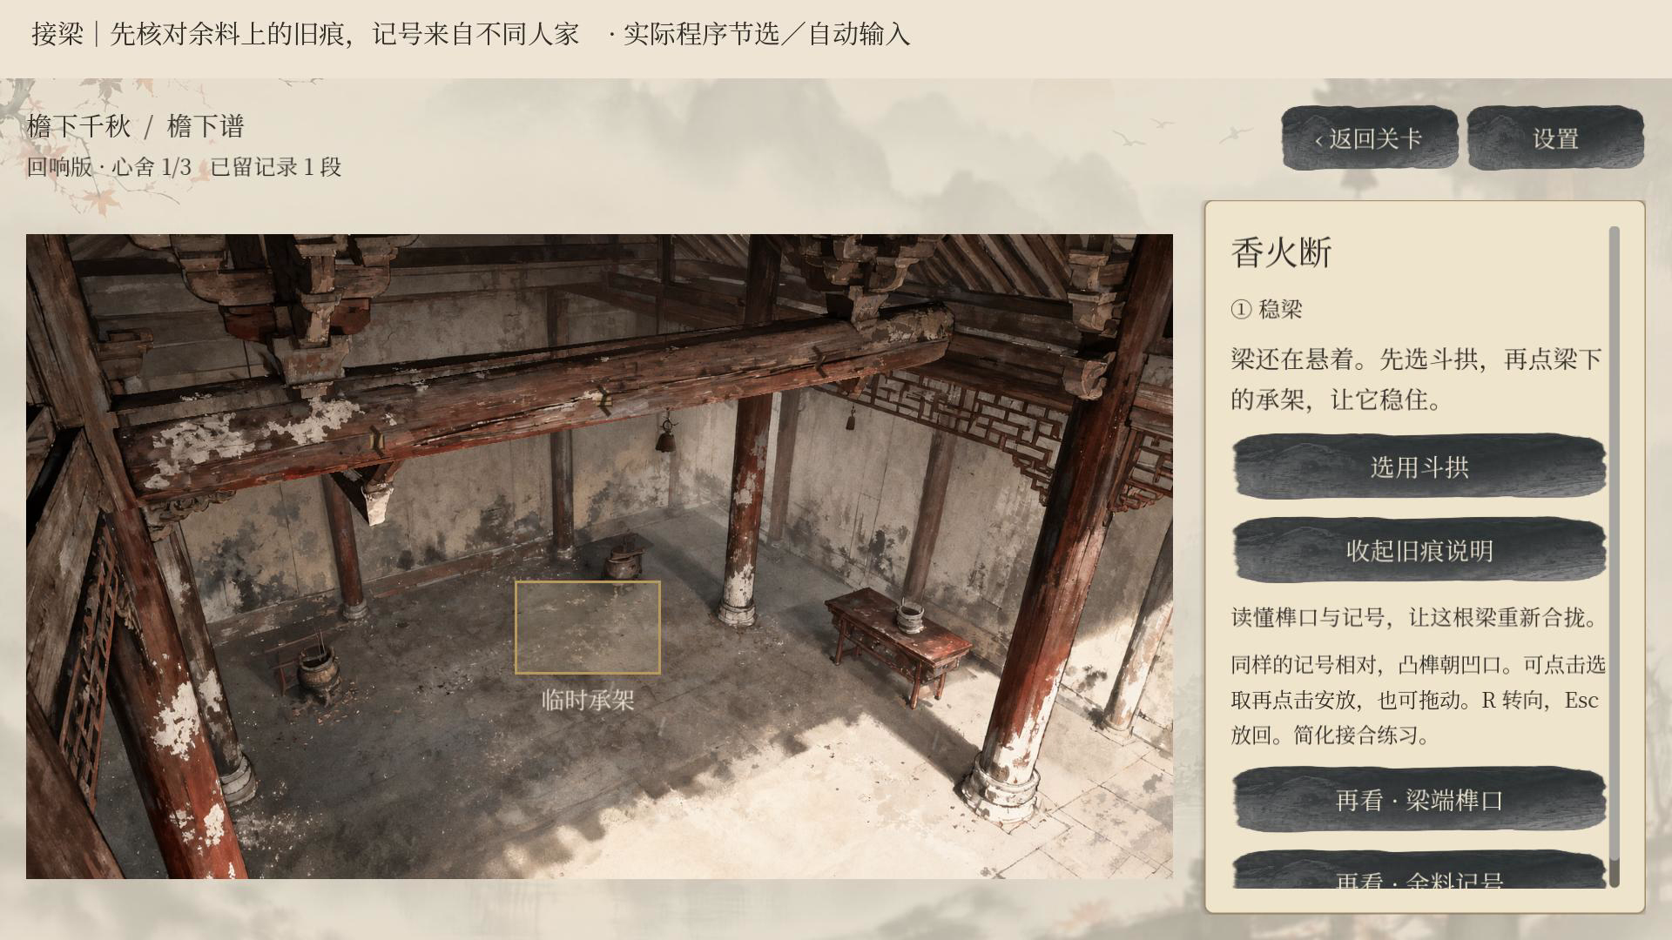
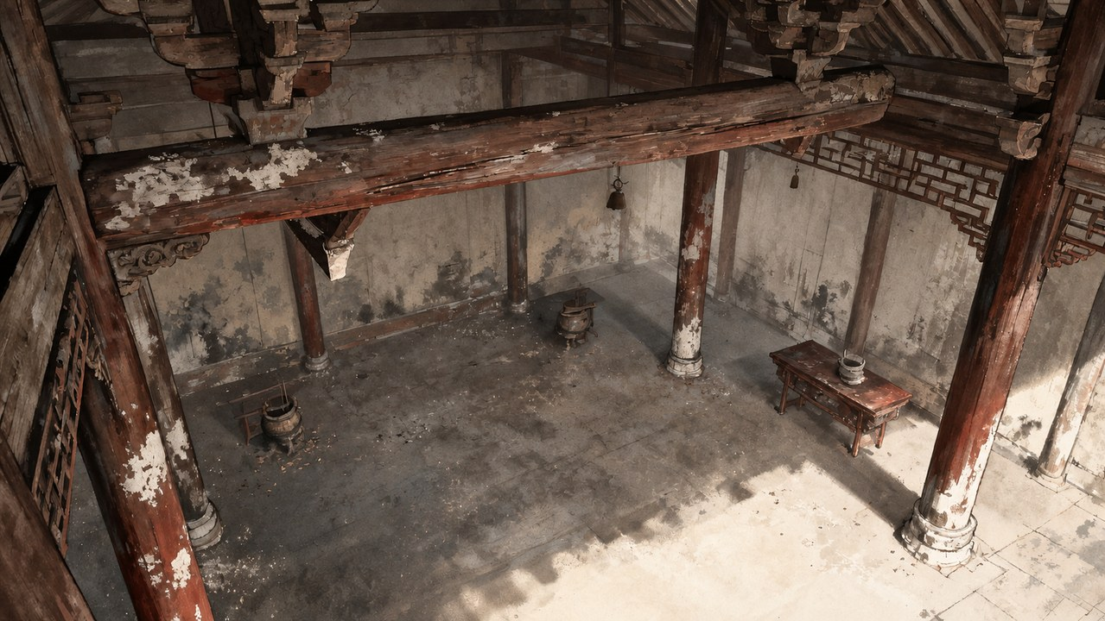
Notes:
120秒视频。开头只说：下面两段来自同一A14b程序，使用独立章节起点和自动输入，不是连续初见通关。旧回声与鼓声响起时停讲，让评委听见差别。若视频不可用，切到PDF第3页，用接梁、归档、敲鼓三个动作解释，控制在60秒内。
资料出处：A14b发行包SHA256 c23bd04b49c4cef6be2a5e12b3ef83c106210b2e61478b03d618126756dc5796；配套两分钟实机节选。

Slide 4
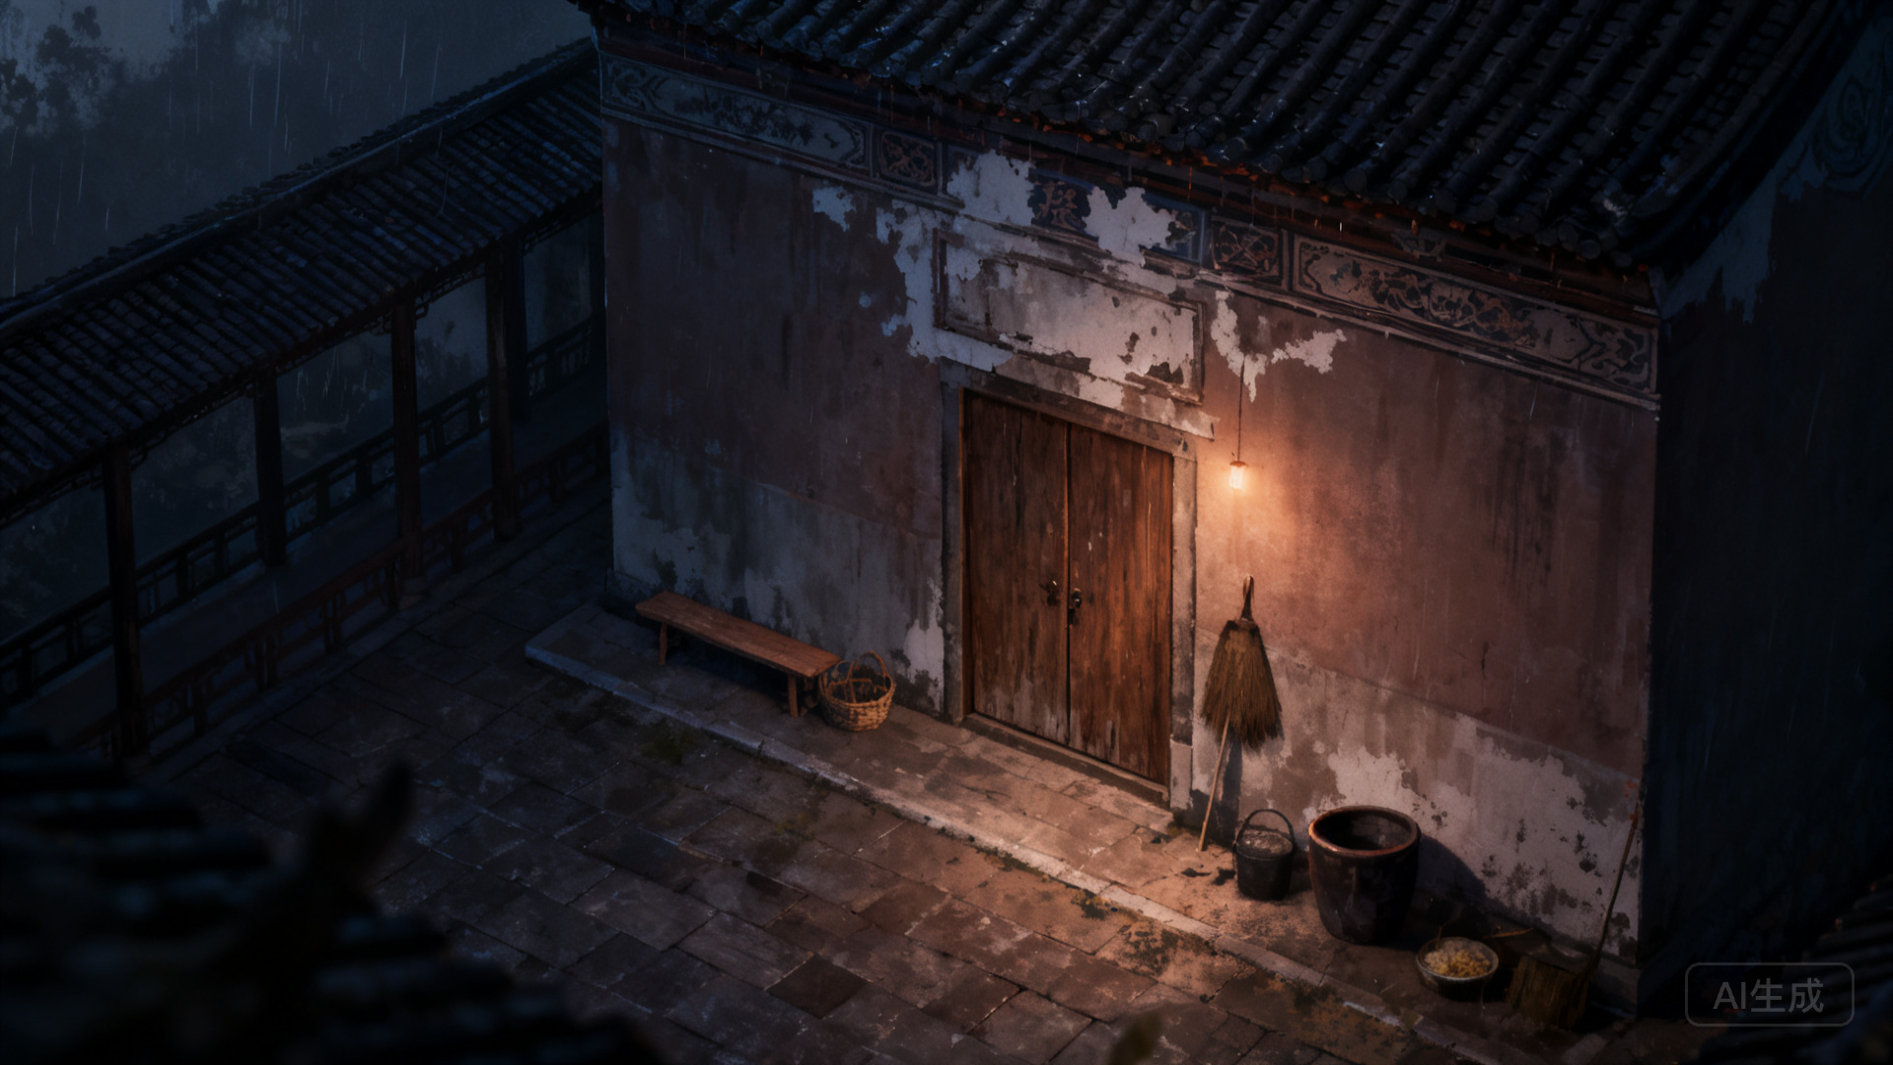
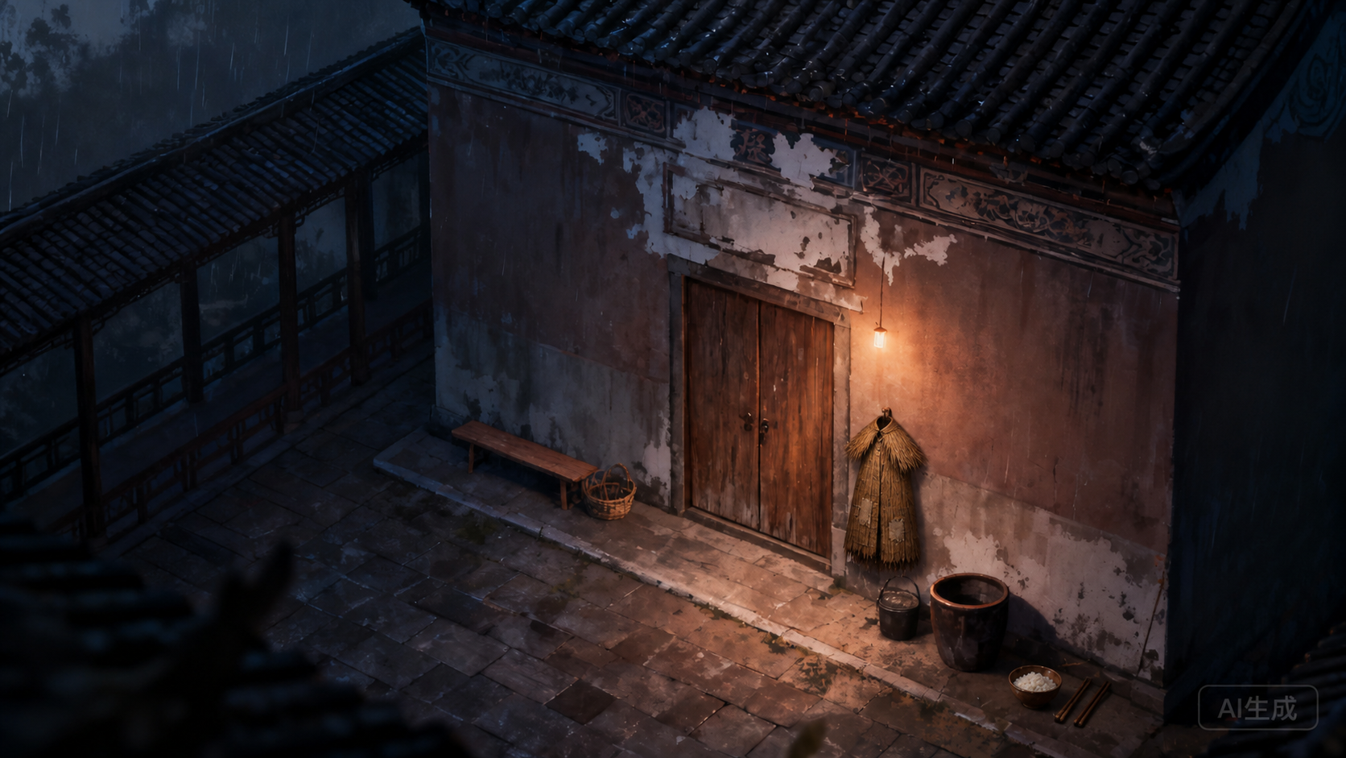
AI 制作中的筛选与校正
原图与文案不对应
局部修订后再放回场景
固定参考与物件数量，保留提示词，再检查实际采用效果
本科组
04
Notes:
35秒。AI并非一次生成后直接采用。一个实际问题是，文案称作蓑衣，原画挂着的却是扫帚。我们固定原构图、材质和物件位置，只生成局部补正，再放回游戏检查。模型输出、筛选理由和修正过程都有记录。底层图像模型未返回可核实名称，所以没有补写猜测。
资料出处：assets/echo_v1/线索与记忆层生成记录.md；temple_guest.jpeg及temple_guest_detail_patch.png。

Slide 5
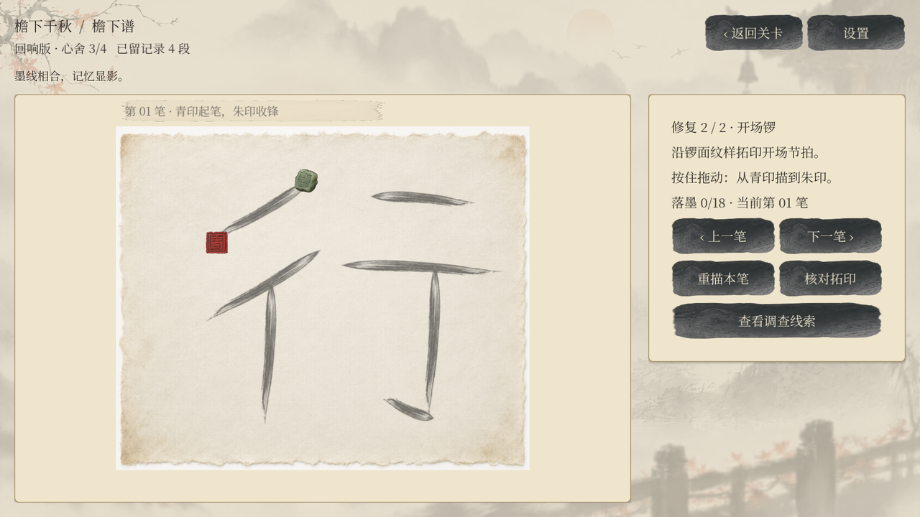
真实试玩推动的迭代
操作始终可见
十八个编号
改为上一笔和下一笔
守护允许容错
被动自动触发
失败重试保留修复
本科组
05
Notes:
25秒。最近的真实试玩指出描摹操作出屏、技能栏混杂和失败反馈过重。A14b收起冗长编号，采用图标环形冷却，让被动自动运行。受蚀按场计算，失败可以重试，修复和已确认取舍都保留。我们如实记录问题和复测，不将自动完成写成玩家已经理解。
资料出处：2026-11-08用户四张截图；output/决赛修订材料/回响版A14；实际程序十任务验证摘要。

Slide 6
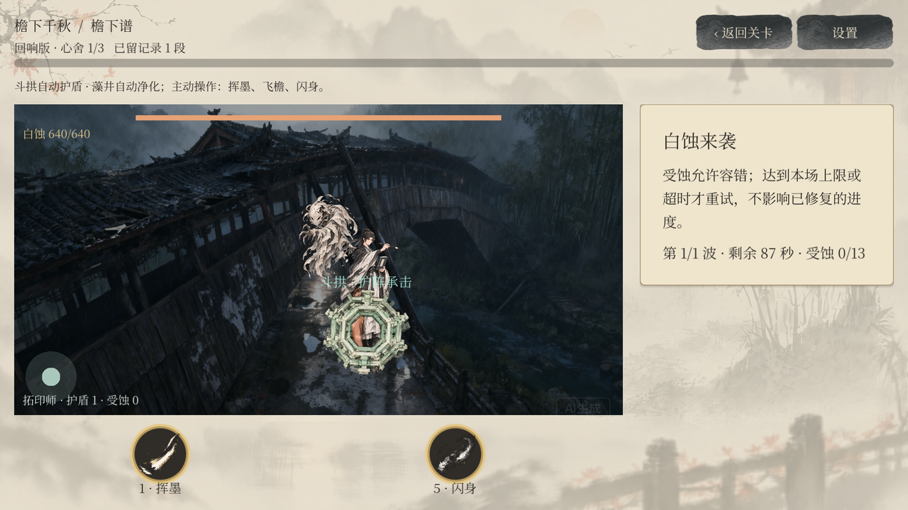
完成范围与验证边界
五章十任务
社庙重点改版
其余章保留并修订原玩法
实际程序已复核
流程与保存已检查
理解和手感仍需真人
选拔版 Final 保留，A14b 作为独立迭代增补
本科组
06
Notes:
25秒。原作品已有五章十任务。本轮重点是社庙体验和全局记忆规则，并修订了戏楼和守护界面。实际Windows程序已走通十任务并检查保存、详情返回与按钮边界。自动检查只能证明覆盖到的流程。初见理解、情感和现场声音仍需真人确认。选拔成果与本次迭代分开保存。
资料出处：A14验证摘要.json；设计稿05；决赛规则第7页；选拔匿名Final副本。

Slide 7
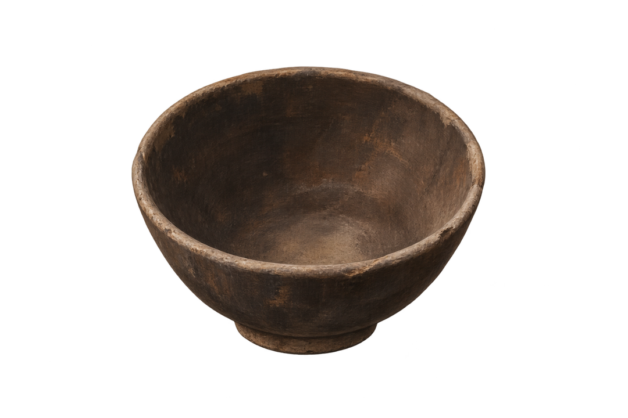
为后来的人
留一个位置
屋檐可以继续遮雨
往事由愿意听的人接下去
本科组
07
Notes:
10秒。修复让屋檐继续承接生活，取舍让每一次回应变得具体。谢谢各位评委。此处结束主讲，后面三页只在答辩时按问题打开。
资料出处：社庙侧厢摆碗设计；assets/echo_v1/empty_bowl.png。

Slide 8
答辩备用 规则与选择
为什么不能全装进心舍
记录可以保留，有限的是私人回声。归档不删除事实与手艺。
为什么不降低技能
修复已经练会，情感偏好不影响完成旅程的资格。
归档以后还有什么
实体修复和使用反馈仍在，退出的是某次独特回应。
为什么失败不进入 BE
操作失误从本次守护重试，已确认经历继续保留。
答辩备用 本科组
08
Notes:
仅答辩使用。先直接回答，再指向相应实机对象。不要将私人回声限制说成数字文件无法复制。
资料出处：设计稿00与09；A14守护修订说明。

Slide 9
答辩备用 制作与文化边界
AI 的作用
规则推演、图像参考编辑、素材接入与检查
保留采用理由和真实失败记录
人的判断
用户确定方向并提出实际试玩反馈
现场展示与队员贡献按真实分工回答
文化的边界
古建生活记忆提供主题，机关属于游戏化简化
三结绳、回声与技艺法术不冒充历史事实
答辩备用 本科组
09
Notes:
仅答辩使用。工具名称按原始记录回答，不编造生图模型或团队制作贡献。没有可靠比例口径时，不宣称AI占比70%以上。
资料出处：AI协作记录；assets/echo_v1生成记录；设计稿00第6节及01鼓纹说明；技术规程第7页加分条件。

Slide 10
答辩备用 版本与证据索引
原选拔成果
v20 程序及原 Task01 至 Task03 Final
匿名副本保留原日期和既有内容
当前迭代
A14b 独立程序、同版实机节选与本次汇报
社庙重点迭代，未声称完成全部后续蓝图
核验材料
配套路演手册列出十三项评分对应材料
流程检查与真人反馈分别记录
答辩备用 本科组
10
Notes:
仅答辩使用。正式提交根目录按收到的决赛文件保留选拔三个Final内容物。A14b单列为迭代增补，是否并入提交以组委会明确口径为准。
资料出处：决赛路演答辩评审规则第2至7页；配套路演手册；文件清单与SHA256。

